Slide 1
遺伝的アルゴリズムによる 機械学習における 疑似ラベル生成手法の提案
ソフトウェアシステム研究グループ
B4 細川 岳大

Slide 2
発表の流れ
１．はじめに
２．要素技術
３．提案手法
４．実験
５．まとめと今後の課題

Slide 3
発表の流れ
１．はじめに
２．要素技術
３．提案手法
４．実験
５．まとめと今後の課題

Slide 4





はじめに

Slide 5


はじめに
全てにラベル付けは大変
ラベルがついていない

Slide 6

はじめに
少量のデータだけ
ラベル付け
半教師あり学習

Slide 7
はじめに
精度が不安定
別の方法でラベルを増やしたい
各ラベル1枚のみ

Slide 8
はじめに
・データ数は有限
・ラベル数も有限
・良質なデータを
使えば精度がいい
組合せ最適化問題

Slide 9
はじめに
ラベル付けタスク
組合せ最適化問題
遺伝的アルゴリズム

Slide 10
発表の流れ
１．はじめに
２．要素技術
３．提案手法
４．実験
５．まとめと今後の課題

Slide 11
要素技術
疑似ラベル (Pseudo Label)
ラベルなしデータの model に対する
出力のうち最も確信度の高いラベルを
そのデータに対するラベルとする
疑似ラベルは正しいものでなくてもよい

Slide 12
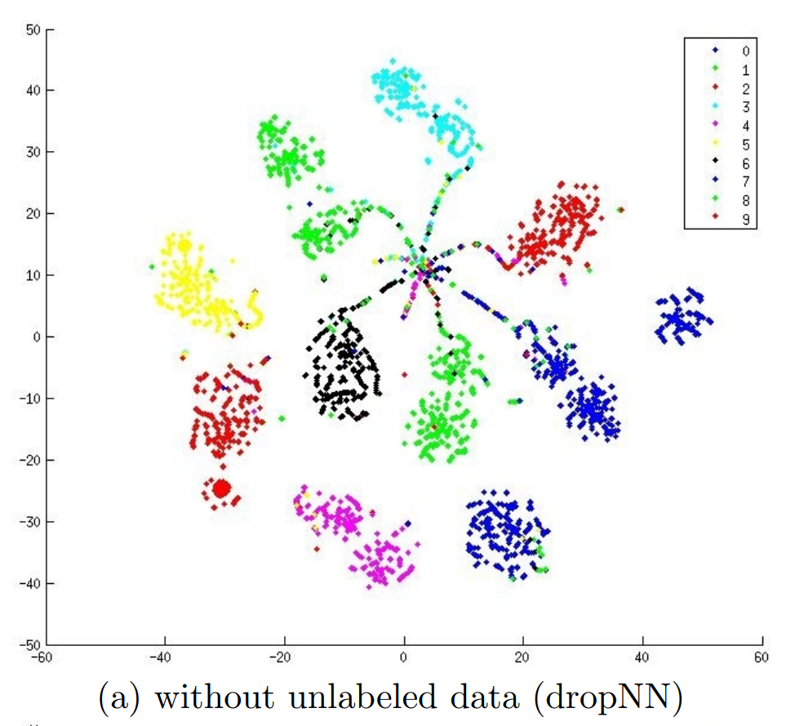
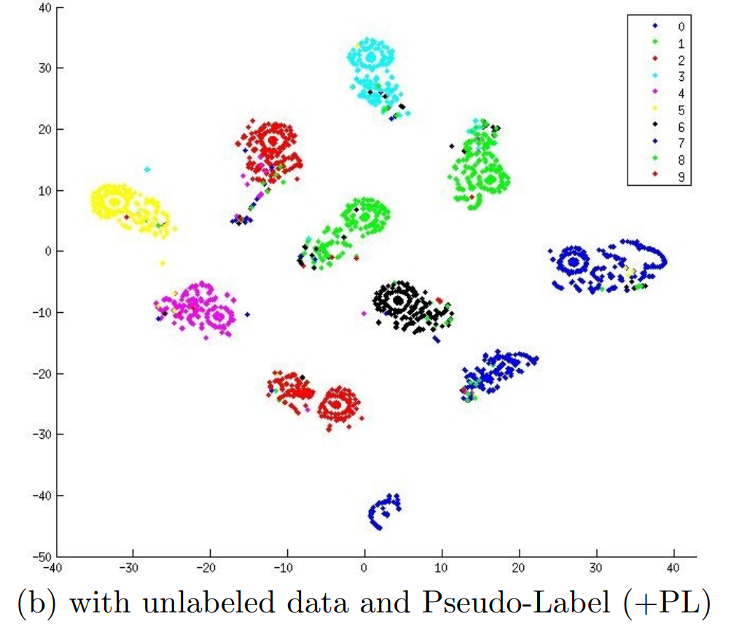
要素技術
疑似ラベル (Pseudo Label)
Dong-Hyun Lee. Pseudo-label: The simple and efficient semi-supervised learning method for deep neural networks. In Workshop on challenges in
representation learning, ICML, volume 3, 2013.

Slide 13
要素技術
Contrastive Learning
自己教師あり学習
特徴表現が画像変換によって
大きく変わらないものを学習できる

Slide 14
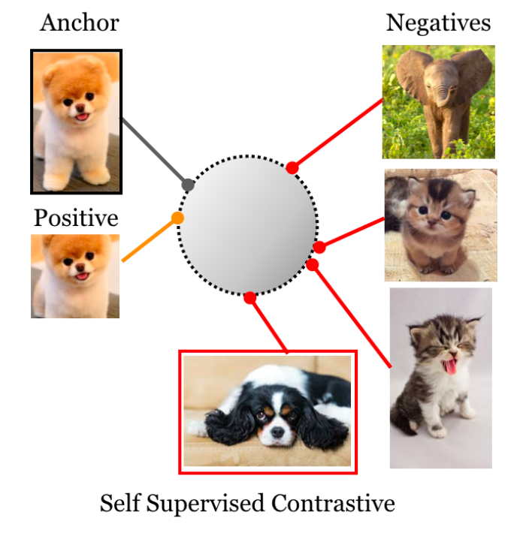
要素技術
Contrastive Learning
Prannay Khosla, Piotr Teterwak, Chen Wang, Aaron Sarna, Yonglong
Tian, Phillip Isola, Aaron Maschinot, Ce Liu, and Dilip Krishnan. Super-
vised contrastive learning. arXiv preprint arXiv:2004.11362, 2020.

Slide 15
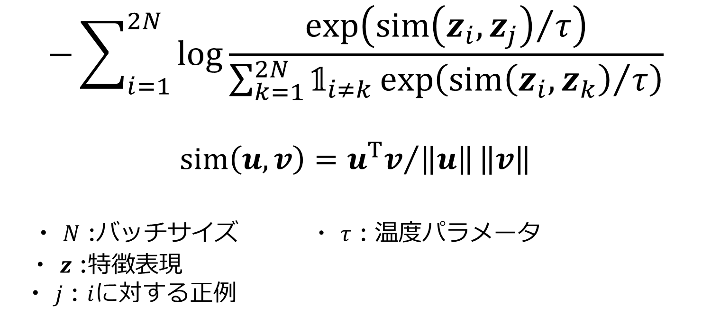
要素技術
Contrastive Learning
$$−\sum_{i=1}^{2N}{log\frac{\exp\left({sim\left(z_{i},z_{j}\right)}/τ\right)}{\sum_{k=1}^{2N}{{\text{𝟙}}_{i≠k}\exp\left({sim\left(z_{i},z_{k}\right)}/τ\right)}}}$$
$$sim\left(u,v\right)={u^{T}v}/{\left\|u\right\|}\left\|v\right\|$$
・ $N$ :バッチサイズ ・ $τ$ : 温度パラメータ
・ $z$ :特徴表現
・ $j$ : $i$に対する正例

Slide 16
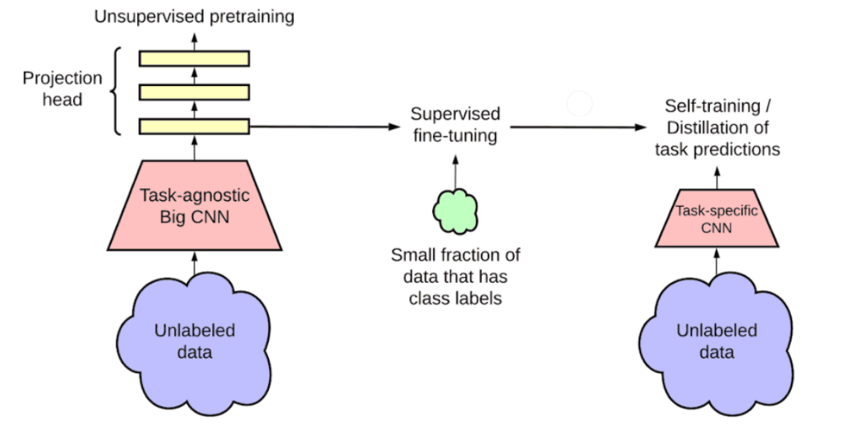
要素技術
SimCLR
Ting Chen, Simon Kornblith, Kevin Swersky, Mohammad Norouzi, and
Geoffrey Hinton. Big self-supervised models are strong semi-supervised
learners. arXiv preprint arXiv:2006.10029, 2020.

Slide 17
要素技術
遺伝的アルゴリズム
(Genetic Algorithm :GA)
データを遺伝子として表現
選択，交叉，突然変異の3つの操作を
繰り返し行う
他のアルゴリズムと比べ局所探索ではないが，初期収束が起こる場合がある

Slide 18
発表の流れ
１．はじめに
２．要素技術
３．提案手法
４．実験
５．まとめと今後の課題

Slide 19
提案手法
ラベル付きデータが少ないと精度が不安定
→GA を用いたラベルなしデータに
対するラベル付け

Slide 20
発表の流れ
１．はじめに
２．要素技術
３．提案手法
４．実験
５．まとめと今後の課題

Slide 21
実験
実験目的
GAによる疑似ラベルの付与
および学習の安定化
方法
Cifar10を用いた10クラス識別タスク

Slide 22
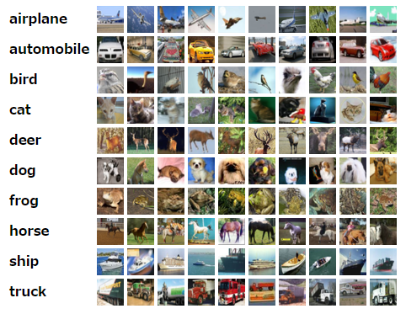
実験データセット
Cifar-10
CIFAR-10: A. Krizhevsky. Learning multiple layers of features from tiny images. Master’s thesis, University of Tront, 2009.

Slide 23
実験データセット
Cifar-10
Train data : 50000枚
Test data : 10000枚

Slide 24
実験データセット
Cifar-10
Train data : 50000枚
50枚のみをラベル付きデータとする
残り49950枚から100枚のデータに対しラベルを探索

Slide 25
実験データセット
Cifar-10
ラベル付きデータ : 50枚
ラベルなしデータ : 49850枚
探索データ : 100枚
テストデータ : 10000枚

Slide 26
GAの設定
個体表現
１つの遺伝子座は0～9の各ラベルに
該当した数値で整数値エンコーディング
遺伝子長は探索データ数に該当

Slide 27
GAの設定
個体表現
[ #00, #01, #02, …, #99] : データ番号
{ 0 , 1 , 2 , …, 7 }, :1個体
{ 1 , 3 , 2 , …, 0 },
・
・
・
{ 2 , 2 , 2 , …, 2 }
集団
(1世代分)

Slide 28
GAの設定
遺伝子操作
選択
・エリート選択
・トーナメント選択
交叉
・二点交叉
突然変異
・ランダム遷移

Slide 29
実験
GAの設定
遺伝子長 | 100
個体数 | 50
世代数 | 100
トーナメントサイズ | 2
エリート選択数 | 2
突然変異率 | 遺伝子座ごと0.1

Slide 30
実験
実験の流れ
CL による特徴抽出器の事前学習
GA による個体探索
テストデータに対する識別率確認

Slide 31
実験
事前学習の設定
Encoder | ResNet18
Projection head | 3層MLP
Train data | 50000
epochs | 500
Batch size | 1024
optimizer | RAdam(lr = 0.0001)
τ | 0.5

Slide 32
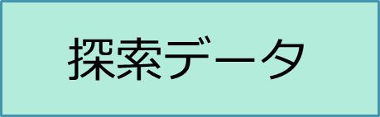
実験
GA の適応度
$探索データ$
個体(探索データに対するラベル)
学習
Model

Slide 33
実験
GA の適応度
ラベル付きデータ(50枚)
入力
Model
出力
識別率(=適応度)

Slide 34
実験
適応度算出時の分類器の設定
Classifer | MLP
Train data | 100
epochs | 50
Batch size | 32
optimizer | Adam(lr = 0.001)
loss | Cross Entropy Loss

Slide 35
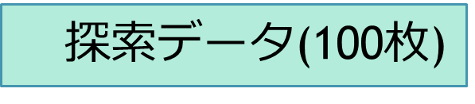
実験
再学習
$探索データ$(100枚)
ラベルつきデータ(50枚)
探索されたラベル
学習
Model

Slide 36
実験
精度評価
テストデータ(10000枚)
入力
Model
出力
識別率

Slide 37
実験
精度評価時の設定
Train data | 100
epochs | 100
Batch size | 32
optimizer | Adam(lr = 0.001)
loss | Cross Entropy Loss

Slide 38
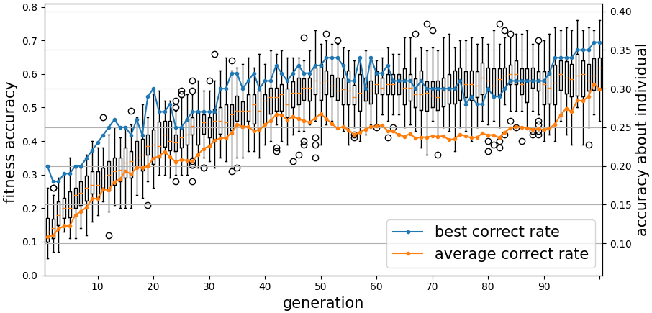
実験 結果

Slide 39
実験 結果
世代を重ねるごとに適応度及び
疑似ラベルの正答率は上がっているため，
GA の学習自体はある程度
進んでいるといえる

Slide 40
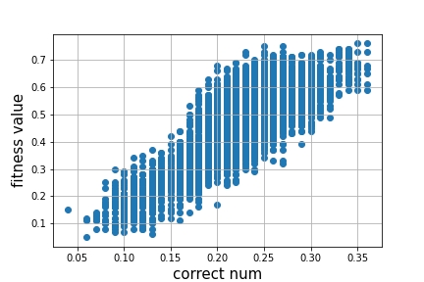
実験 結果
相関係数は0.822

Slide 41
実験 結果
生成ラベル | テスト識別率 | 正答率
正解ラベル | 0.822 | 1.00
提案手法 による疑似ラベル | 0.674 | 0.37
Baseline モデル による疑似ラベル | 0.784 | 0.74
Baseline(ラベル 付きデータのみ) | 0.772

Slide 42
GA で探索された個体の正答率が低いためテスト識別率も悪い
実験 結果
生成ラベル | テスト識別率 | 正答率
正解ラベル | 0.822 | 1.00
提案手法 による疑似ラベル | 0.674 | 0.37
Baseline モデル による疑似ラベル | 0.784 | 0.74
Baseline(ラベル 付きデータのみ) | 0.772

Slide 43
発表の流れ
１．はじめに
２．要素技術
３．提案手法
４．実験
５．まとめと今後の課題

Slide 44
まとめ
GA を用いた擬似ラベル
生成手法の提案をした.
探索された疑似ラベルを用いた
半教師あり学習の実験をした.

Slide 45
今後の課題
GA の設定のチューニング
多様性を保つために拡張された GA の導入

Slide 46
ご清聴
ありがとうございました

Slide 47
マシン | Tesla T4 (Google Colab)
Cuda コア数 | 2560
Tensor コア数 | 320
Mhz | 1582
メモリ | 16GB

Slide 48
要素技術
FixMatch
半教師あり学習の手法のひとつ
疑似ラベル(Pseudo label) ＋
Consistency Regularization
画像識別タスクにおいて高精度

Slide 49
要素技術
FixMatch
Consistency Regularization
正則化手法のひとつ
DataAugment 前後でのデータに対する
出力を一貫させる

Slide 50
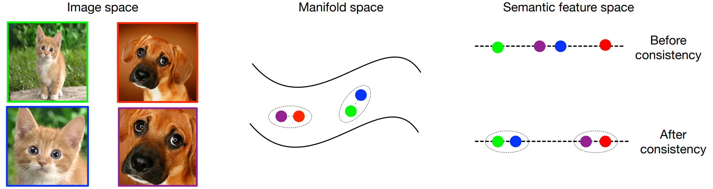
要素技術
Consistency Regularization
Zhang, Han, et al. "Consistency regularization for generative adversarial networks." arXiv preprint arXiv:1910.12027 (2019).

Slide 51
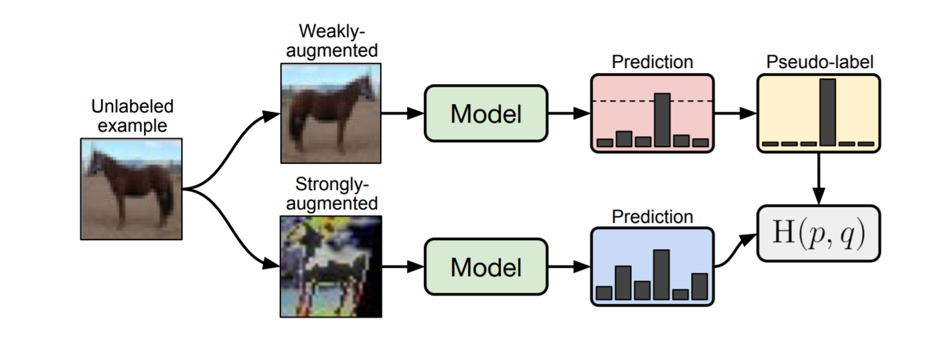
要素技術
FixMatch
Kihyuk Sohn, David Berthelot, Chun-Liang Li, Zizhao Zhang, Nicholas Carlini, Ekin D Cubuk, Alex Kurakin, Han Zhang, and Colin Raffel.
Fixmatch: Simplifying semi-supervised learning with consistency and condence. arXiv preprint arXiv:2001.07685, 2020.

Slide 52
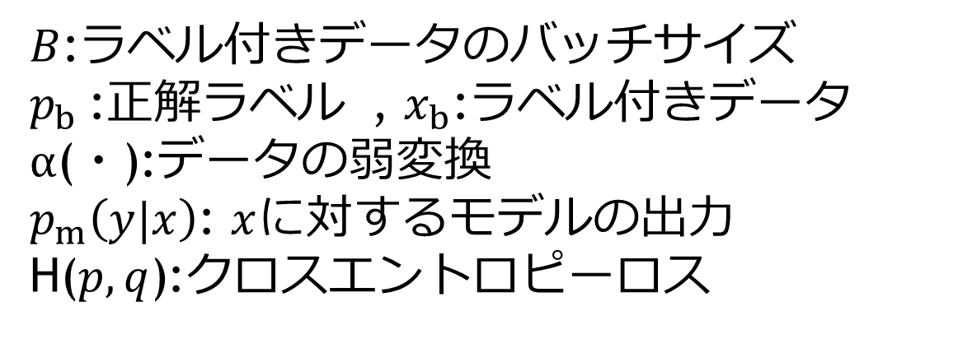

要素技術
FixMatch
$$l_{s}= \frac{1}{B} \sum_{b=1}^{B}{H\left(p_{b},p_{m}\left(y|α\left(x_{b}\right)\right)\right)}$$
$B$:ラベル付きデータのバッチサイズ
$p_{b}$:正解ラベル , $x_{b}$:ラベル付きデータ
$α$(・):データの弱変換
$p_{m}\left(y|x\right)$: $x$に対するモデルの出力
H($p,q$):クロスエントロピーロス

Slide 53

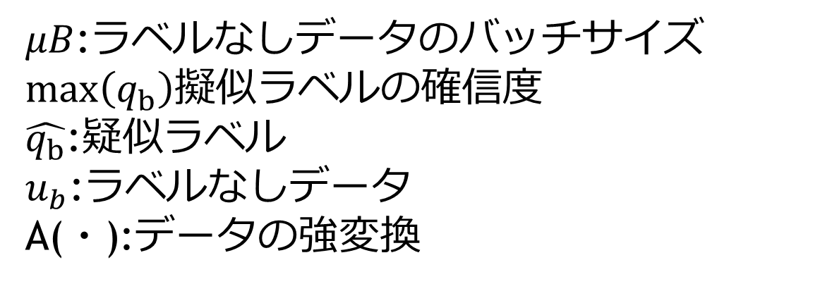
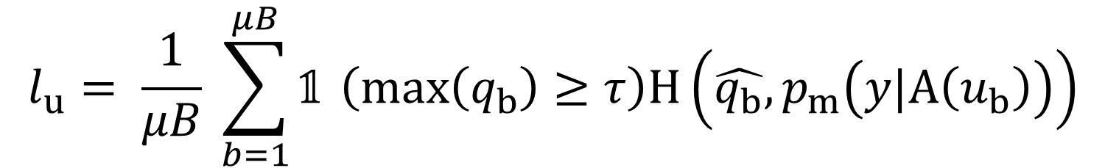


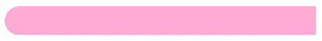


要素技術
FixMatch
$$l_{u}= \frac{1}{μB} \sum_{b=1}^{μB}{\text{𝟙}} \left(max\left(q_{b}\right)≥τ\right)H\left(\hat{q_{b}},p_{m}\left(y|A\left(u_{b}\right)\right)\right)$$
$μB$:ラベルなしデータのバッチサイズ
$max\left(q_{b}\right)擬似$ラベルの確信度
$\hat{q_{b}}$:疑似ラベル
$u_{b}$:ラベルなしデータ
A(・):データの強変換

Slide 54
要素技術
FixMatch
$$l_{u}= \frac{1}{μB} \sum_{b=1}^{μB}{\text{𝟙}} \left(max\left(q_{b}\right)≥τ\right)H\left(\hat{q_{b}},p_{m}\left(y|A\left(u_{b}\right)\right)\right)$$
$μB$:ラベルなしデータのバッチサイズ
$max\left(q_{b}\right)擬似$ラベルの確信度
$\hat{q_{b}}$:疑似ラベル
$u_{b}$:ラベルなしデータ
A(・):データの強変換

Slide 55
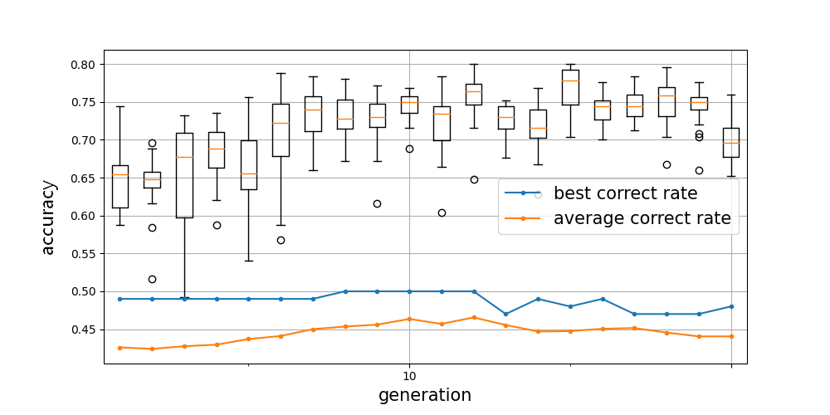
実験 結果

Slide 56
適応度は上がっており,
ばらつきが収束しつつある
→GAの学習は進んでいる
実験 結果

Slide 57
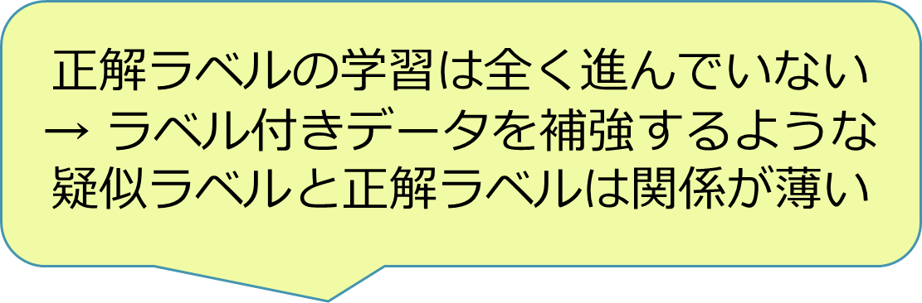
正解ラベルの学習は全く進んでいない
→ ラベル付き$データを補強するような$
$疑似ラベル$と正解ラベルは関係が薄い
実験 結果

Slide 58
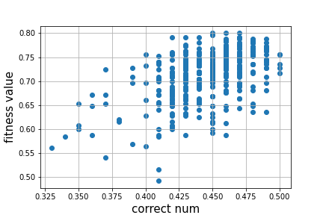
実験 結果

Slide 59
ある程度の相関性はみられるが
ばらつきが激しい
実験 結果

Slide 60
実験 結果
採択数 | 正答数 | 閾値 | 識別率
０ |  |  | 0.868
100 | 46 | なし | 0.836
39 | 22 | 0.19 | 0.862
19 | 14 | 0.20 | 0.825

Slide 61
確信度として閾値を設けることで
正答率は上がった
実験 結果
採択数 | 正答数 | 閾値 | 精度
０ |  |  | 0.868
100 | 46 | なし | 0.836
39 | 22 | 0.19 | 0.862
19 | 14 | 0.20 | 0.825

Slide 62
精度は探索したラベルを
追加したものが全て base line を
下回っている
実験 結果
採択数 | 正答数 | 閾値 | 精度
０ |  |  | 0.868
100 | 46 | なし | 0.836
39 | 22 | 0.19 | 0.862
19 | 14 | 0.20 | 0.825

Slide 63
探索された疑似ラベルがFixMatchの正則化を阻害した可能性が考えられる
実験 結果
採択数 | 正答数 | 閾値 | 精度
０ |  |  | 0.868
100 | 46 | なし | 0.836
39 | 22 | 0.19 | 0.862
19 | 14 | 0.20 | 0.825

Slide 64
GAの設定
エリート選択
個体1:
適応度0.35
個体2:
適応度0.20
個体3:
適応度0.3
個体4:
適応度0.40
個体4:
適応度0.40

Slide 65
GAの設定
トーナメント選択
個体1:
適応度0.30
個体1:
適応度0.30
個体2:
適応度0.20
個体3:
適応度0.35
個体3:
適応度0.35
個体4:
適応度0.40
個体6:
適応度0.25
個体3:
適応度0.35

Slide 66
GAの設定
2点交叉
1
5
8
9
0
6
4
7
9
2
1
5
7
9
0
6
4
8
9
2

Slide 67
GAの設定
突然変異
1
5
8
9
0
6
4
7
3
2
1
5
8
2
0
6
4
3
3
2

Slide 68
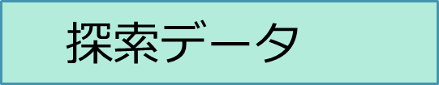
実験
精度確認
ラベル付きデータ(250枚)
ラベルなしデータ(49650枚)
$探索データ$
個体(探索データに対するラベル)
FixMatch
Model

Slide 69

実験
最終個体
[ #00, #01, #02, …, #99]
{ 0 , 1 , 2 , …, 7 },
{ 1 , 3 , 2 , …, 0 },
・
・
{ 2 , 2 , 2 , …, 2 }
{ 1 , 9 , 2 , …, 0 }
選ばれたラベルの出現頻度に対して閾値を設けた

Slide 70
実験
最終個体
[ #00, #01, #02, …, #99]
{ 0 , 1 , 2 , …, 7 },
{ 1 , 3 , 2 , …, 0 },
・
・
{ 2 , 2 , 2 , …, 2 }
{ 1 , 9 , 2 , …, 0 }
各遺伝子座ごとに最も出現したラベルを選ぶ

